Slide 1

工 程 热 力 学
Engineering Thermodynamics
主讲人：王晓坡 副教授

Slide 2
第十二章 理想气体混合物及湿空气

Slide 3
第十二章 理想气体混合物及湿空气
学习目的 掌握理想气体混合物和湿空气的状态参数等性质计算，掌握
湿空气热力过程中状态参数变化规律和相应的能量转换状况 。
基本要求
掌握与理想气体混合物相关的术语的定义与含义：成分、折合气体常数、折合摩尔质量、分压力、分体积等。
熟练掌握理想气体混合物的比热、热力学能、焓、熵等性质的计算方法。
掌握与湿空气有关的术语的定义与含义：湿空气、露点、湿度、含湿量等。
掌握湿空气状态参数露点、相对湿度、焓、比体积等的计算方法。
了解湿空气的焓—湿图和湿空气的过程，能将各过程表示在h-d图上，并能正确地应用h-d图分析湿空气的状态变化。

Slide 4
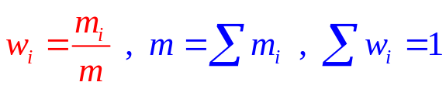
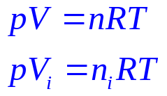
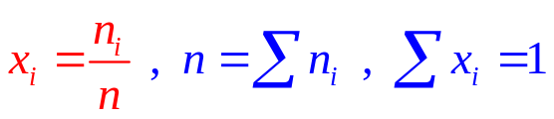
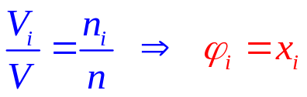
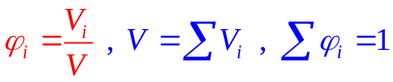
12-1 理想气体混合物
工程上常用的混合物： 空气(N₂、O₂等)；燃气(N₂、CO、H₂O、CO₂等)
注意：(1) 理想气体混合物必是理想气体。(2) 理想气体热力性质适用于理想气体混合物。
、基本概念
1. 成分：混合物中各组元所占的百分数，其表示方法有多种：
质量分数：
理想气体混合物
组分气体
摩尔分数：
体积分数：

Slide 5
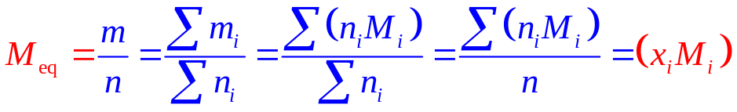
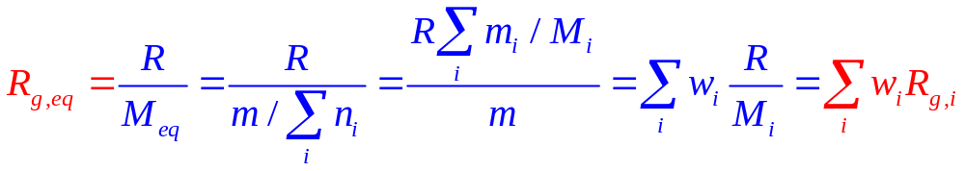
12-1 理想气体混合物
2. 折合摩尔质量
3. 折合气体常数

Slide 6
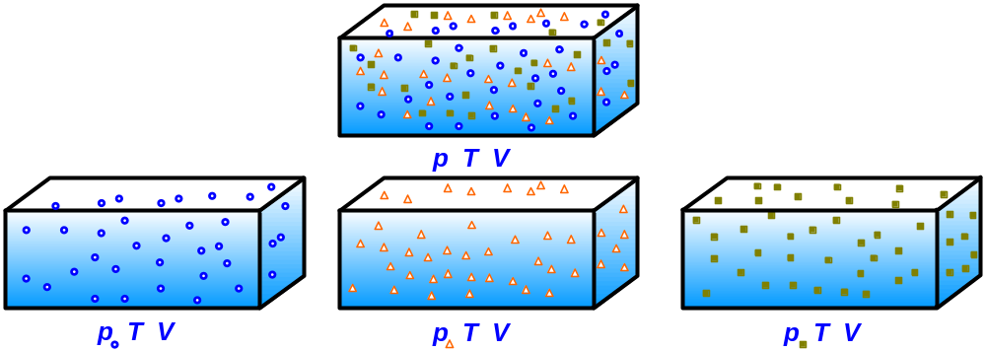

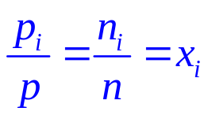


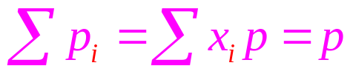
12-1 理想气体混合物
二、道尔顿(Dalton)分压力定律
分压力p_{i}
道尔顿分压定律
理想气体混合物的总压力 p 等于各组元的分压力 p_{i} 之和

Slide 7
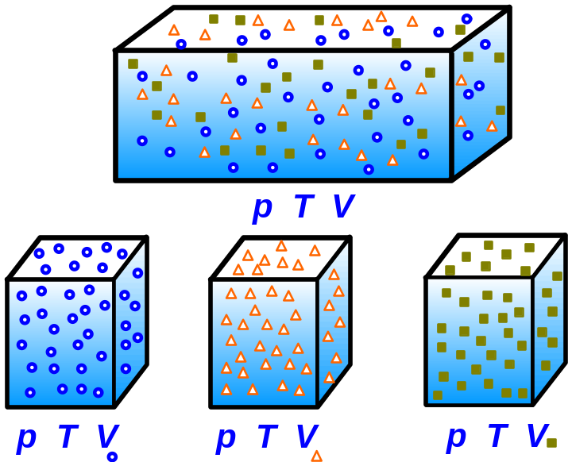


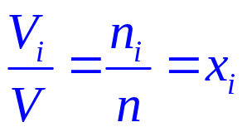

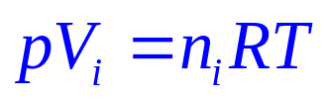
12-1 理想气体混合物
三、亚美格(Amagat)分体积定律
亚美格分体积定律
理想气体混合物的总体积 V 等于各组元的分体积 V_{i} 之和。
分体积V_{i}

Slide 8








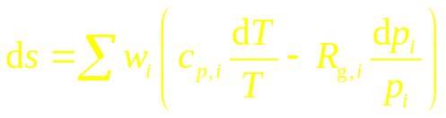
12-2 理想气体混合物的比热容、热力学能、焓和熵
四、混合气体的比热容、热力学能、焓、熵
总参数
加和性
线性加和性：按成分加权求和

Slide 9
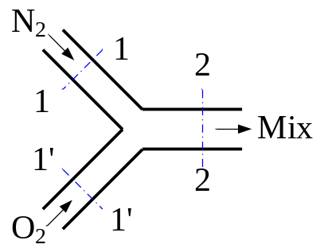
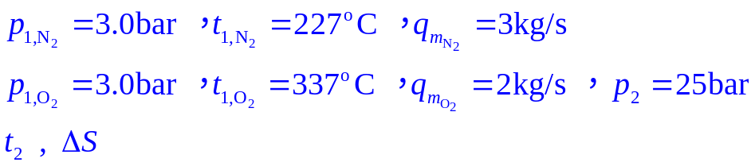
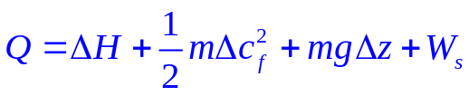

12-2 理想气体混合物的比热容、热力学能、焓和熵
例1. 如图所示绝热混合器中，N₂和O₂均匀混合，已知N₂进口压力为3 bar，温度为227 ℃，流量为3 kg/s；O₂进口压力为3 bar，温度为337 ℃，流量为2 kg/s，混合后压力为2.5 bar，试求混合后的温度及混合前后的熵变(c=const)
已知：
求：
解：取进出口截面1-1和2-2所围成空间内的工质为研究对象，这是一个稳定流动
开口系，由热力学第一定律有：
据题意：
即：

Slide 10
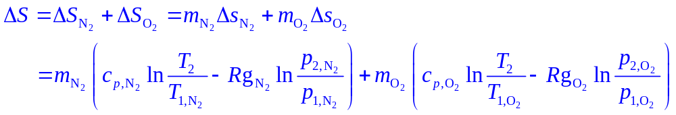
12-2 理想气体混合物的比热容、热力学能、焓和熵
由理想气体性质可得：
每秒钟：
由题意：

Slide 11
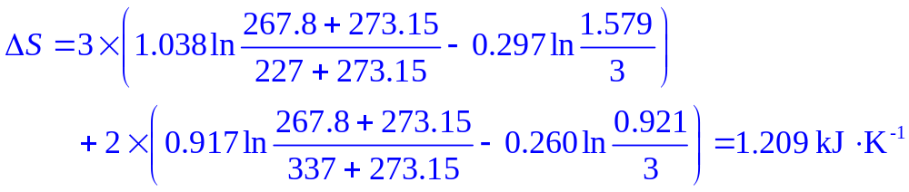
12-2 理想气体混合物的比热容、热力学能、焓和熵
所以：

